Slide 1

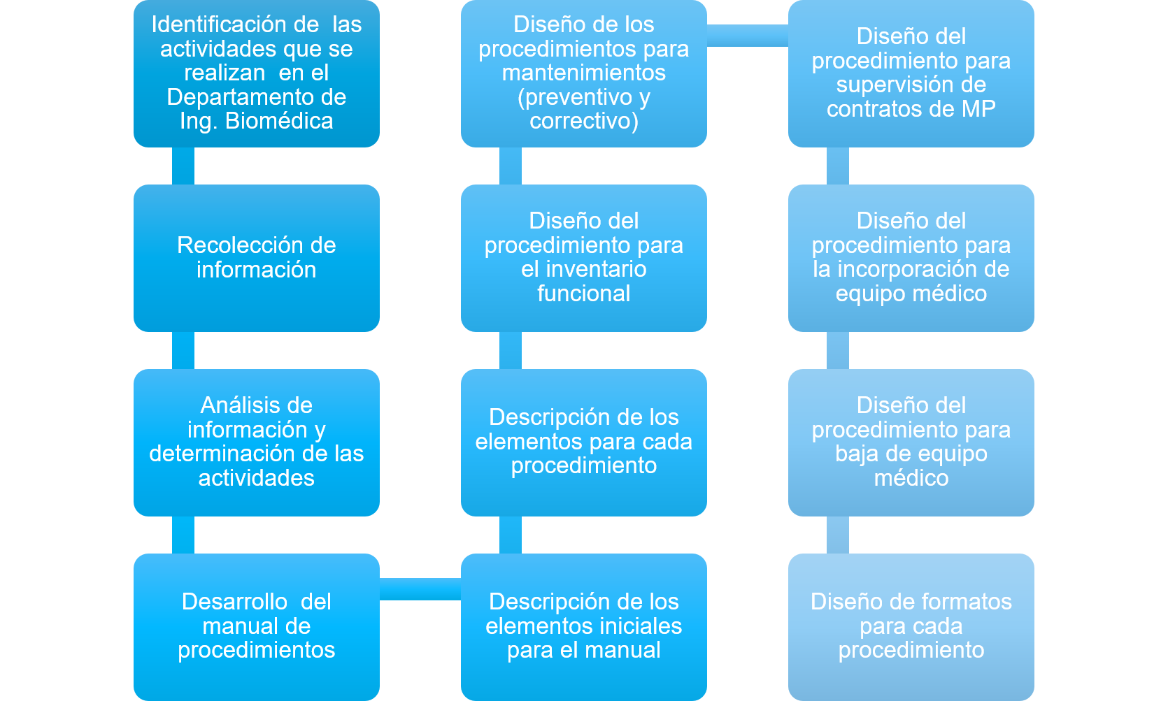
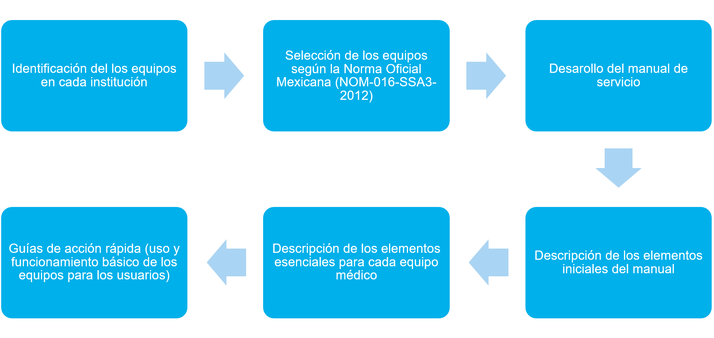

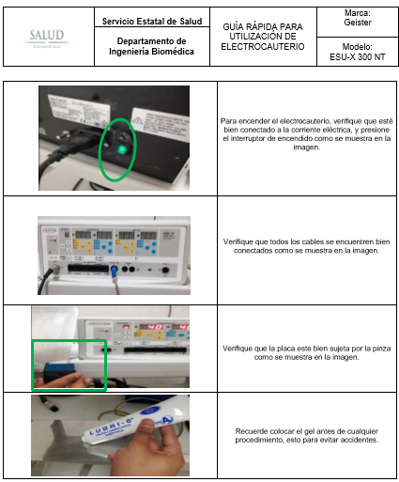
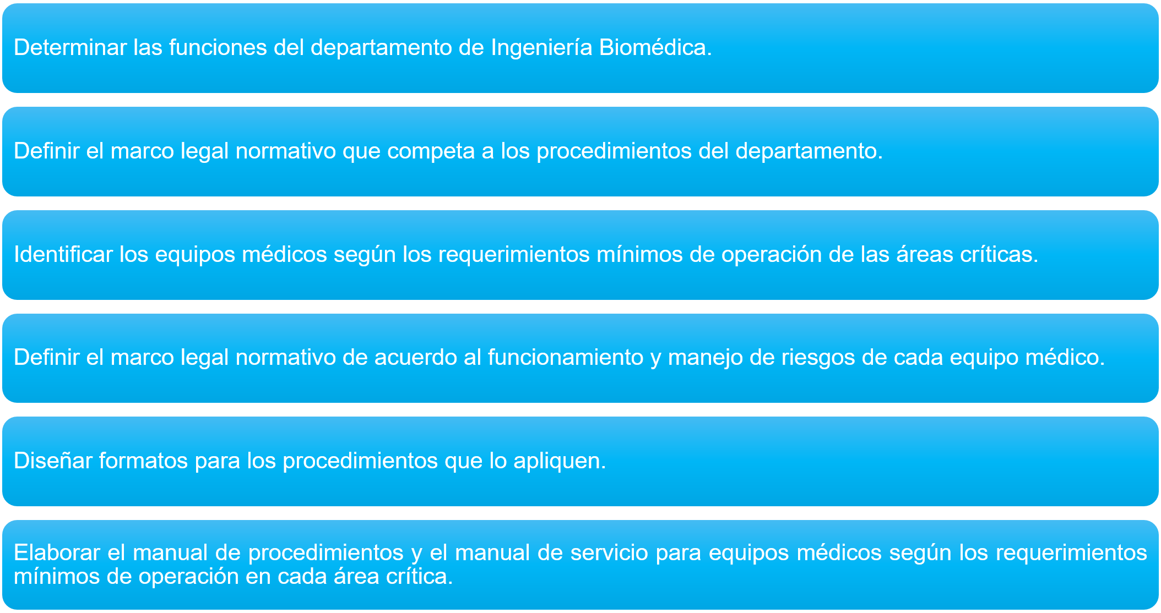

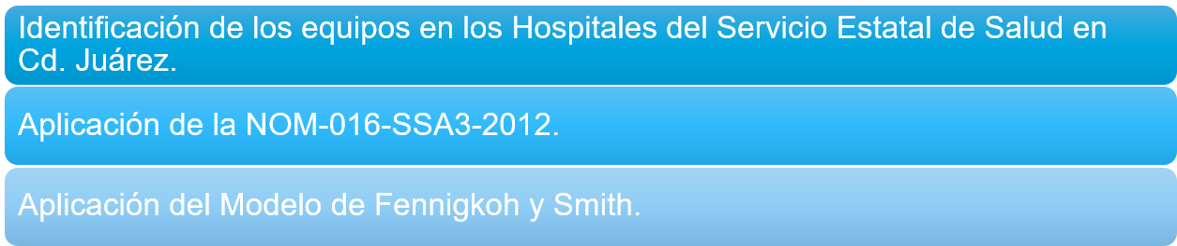
Desarrollo de un manual de procedimientos y un manual de servicio de equipos médicos mínimos requeridos en áreas críticas para el Departamento de Ingeniería Biomédica de los Hospitales del Servicio Estatal de Salud
Chan Cristina, Salgado Jesús Alonso, Portillo Ana Luz, Carmona Pablo Eduardo Programa de Ingeniería Biomédica, Departamento de Ingeniería Eléctrica y Computación, Universidad Autónoma de Ciudad Juárez
Resumen
Manual de procedimientos
2. Equipos seleccionados:
El objetivo de este proyecto, fue realizar un manual de procedimientos y un manual de servicio de equipos médicos mínimos requeridos en áreas críticas para el Departamento de Ingeniería Biomédica de los Hospitales del Servicio Estatal de Salud en Ciudad Juárez (Hospital de la Mujer, Hospital Infantil y Hospital General). La finalidad de realizar dichos manuales se debe a que la Unidad de Evaluación del Desempeño (UED) organismo de la Secretaría de Salud, se ha encargado de llevar a cabo evaluaciones en los hospitales Estatales en Cd. Juárez y ha determinado el incumplimiento con el artículo 19 de la Ley Orgánica de la Administración Pública Federal [1], el cual menciona que cada departamento debe de expedir con los manuales necesarios de procedimientos y de servicio para los usuarios. Así mismo, la UED trabaja en conjunto con el Consejo de Salubridad General el cual en su documento “Estándares para Certificar Hospitales 2015” en el estándar FMS.6 menciona la necesidad de desarrollar procedimientos para gestionar equipo y tecnología biomédica [2]. Finalmente, también se elaboraron guías de acción rápida sobre el funcionamiento básico de los equipos del manual de servicio para que el personal de los hospitales tuviera mayor conocimiento de los equipos.
Monitor de signos vitales
Desfibrilador
Máquina de anestesia
Ventilador neonatal/pediátrico
Lámpara de quirófano
Autoclave
Cuna de calor radiante
Electrocauterio
Figura 5 Equipos médicos seleccionados para el manual de servicio.
3. Contenido del manual:
Componentes esenciales al igual que en el manual de procedimientos.
Cada equipo contiene lo siguiente:
Figura 1 Esquema representativo de la metodología para el manual de procedimientos.
Información breve.
Funcionamiento básico.
Componentes (vista frontal, lateral, trasera).
Limpieza y esterilización.
Mantenimiento preventivo.
Fallas comunes.
Refacciones.
Manual de servicio de equipos médicos
Introducción
En México en el año 2003, surgió la Dirección General de Evaluación del Desempeño (DGED) como una reestructuración orgánica de la Secretaría de Salud (SS). El objetivo principal de la DGED es evaluar el desempeño de los sistemas nacionales y estatales de salud, a partir del Artículo 19 de la Ley Orgánica de la Administración Pública Federal [3]. Además, la DGED cuenta con un organismo conocido como la Unidad de Evaluación de Desempeño (UED) a nivel estatal, el cual verifica el cumplimiento de manuales administrativos y de gestión de equipo y tecnología biomédica [4], establecido en el estándar FMS.6 del Consejo de Salubridad General.
Un manual es un documento que contiene de manera sistemática información relevante acerca de la realización de actividades o tareas que se implementan en una organización. Orientan al personal que interviene en funciones específicas para que lleven a cabo de manera correcta y ordenada los procedimientos, además es una herramienta que se puede utilizar para aclaración de dudas sobre algún tema en específico.
Las organizaciones elaboran manuales de acuerdo a sus necesidades y a los requerimientos por parte de evaluaciones o incluso de los usuarios.
Figura 2 Esquema representativo de la metodología para el manual de servicio de equipos médicos.
Figura 6 Secciones contenidas en cada equipo médico del manual de servicio.
Resultados
Guías de acción rápida
Proporcionan información breve, acerca del funcionamiento básico de los equipos seleccionados (manual de servicio), de manera que sea fácil de leer y comprender para los usuarios.
Manual de procedimientos
1. Procedimientos seleccionados:
Incorporación de equipo médico.
Inventario funcional.
Mantenimiento preventivo.
Mantenimiento correctivo.
Supervisión de contratos para mantenimiento preventivo.
Baja de equipo médico.
2. Elaboración del manual tomando como referencia: “Guía técnica para elaboración de manual de procedimientos de la Secretaría de Salud” [5].
a) Componentes esenciales
Objetivos
Portada
Índice
Introducción
Objetivo
Marco legal
General: Elaborar un manual de procedimientos y un manual de servicios de equipos médicos mínimos requeridos en áreas críticas de los hospitales que apoyen las funciones del departamento de Ingeniería Biomédica del Servicio Estatal de Salud (SES) en Ciudad Juárez.
Figura 7 Ejemplo de la guía de acción rápida para el electrocauterio.
Conclusiones
Se definieron las funciones del departamento de Ingeniería Biomédica.
Se identificaron los equipos médicos mínimos requeridos en las áreas críticas de los hospitales.
Se definió el marco legal tomando en consideración el funcionamiento y el manejo de riesgo de cada equipo previamente identificado.
Se diseñaron formato para la incorporación de equipos médicos, para el inventario funcional y para los mantenimientos preventivos de los equipos del manual de servicio.
Se elaboró un manual de procedimientos y un manual de servicio de equipos médicos mínimos requeridos en áreas críticas para el Departamento de Ingeniería Biomédica de los Hospitales del Servicio Estatal de Salud en Ciudad Juárez, en apoyo a las funciones del departamento de ingeniería biomédica.
Figura 3 Componentes esenciales para ambos manuales.
Objetivos específicos
3. Diseño de los procedimientos
Cada procedimiento contiene los siguientes puntos:
Propósito de la actividad
Alcance
Políticas de operación, normas y lineamientos
Secuencia de etapas, descripción de actividades y responsable
Diagrama de flujo
Documentos de referencia
Registro
Glosario del procedimiento
Cambios de versión en el procedimiento
Anexo (s) del procedimiento
Metodología
Referencias
Sección dividida en dos partes:
Figura 4 Secciones contenidas en cada uno de los procedimientos.
[1] Diario Oficial de la Federación, “Ley Orgánica de la Administración Pública Federal,” vol. Título segundo, 2014.
[2] Consejo de Salubridad General, “Modelo del CGS para la atención de salud con calidad y seguridad,” Estándares para certificar hospitales 2015, vol. Segunda edición, pp.118-119, 2015.
[3] Secretaría de Salud, “Manual de procedimientos de la Dirección General de Evaluación del Desempeño,”Noviembre 2013. [En línea], Disponible en: http://www.salud.gob.mx/
[4] La Opción Chihuahua, “Evalúa Secretaría de Salud sus procesos por medio de la UED”, Septiembre, 2015. [En línea], Disponible en: http://laopcion.com.mx/noticia/108535
[5] Secretaría de Salud , “Guía Técnica para la elaboración de manuales de procedimientos de la Secretaría de Salud,” pp 18-28, Junio 2004.
Manual de procedimientos
Manual de servicio de equipos médicos
Manual de servicio de equipos médicos
1. Determinación de los equipos médicos.

